Slide 1
История зарождения олимпийских игр
Работу выполнил ученик 7 класс
Котков Артем

Slide 2
Первые достоверные исторические данные о проведении Олимпийских игр относятся к 776 г. до н.э. Именно этот год выбит на найденной мраморной плите, на которой высечено имя Олимпийского победителя в беге эллийского повара Короибоса.
Зарождение Олимпийских игр в Древней Греции совпало по времени, когда историю делали мифы и легенды. По дошедшим до нас произведениям древнегреческих историков, философов и поэтов, мы узнаем, что Древние Олимпийские игры связывают с именами народного героя Геракла, легендарного царя Пелопа, спартанского законодателя Ликурга и эллинского царя Ифита.

Slide 3
Некоторые исследователи утверждают, что Олимпийские игры проводились в честь праздника урожая. Поэтому и победители награждались оливковой веткой и венком. Время проведения Игр - август-сентябрь как бы подтверждает эту версию.
Слава Олимпии в древнем мире была очень велика. Ее прославляли поэты, о ней говорили историки, философы и ораторы, о ней слагали мифы и легенды. Пиндар посвятил Олимпии и играм многие из своих од. "Нет другой звезды благороднее солнца, дающей столько тепла и блеска в пустыне неба. Так и мы прославляем те, что из всех Игр благородней, - Олимпийские игры" писал поэт.

Slide 4
Олимпия находилась в Северо-западной части Пелопоннеса, в 20 км от Ионического моря, 275 км от Афин и 127 км от Спарты. С южной стороны ее омывала река Алфей, с западной - река Кладей, а с северной находилась гора Кронос. На востоке простиралась низина, заливаемая в половодье водами Алфея. Выбор для олимпийского стадиона у горы Кронос объясняется тем, что склоны служили естественной трибуной для зрителей на которой располагалось по 40 тыс. человек.
Итак, в программу древних Олимпийских игр входили следующие виды - бег; борьба; пятиборье; кулачные поединки; гонки на колесницах, запряженных двумя и четырьмя лошадьми; панкратион, бег в военном снаряжении, скачки.

Slide 5
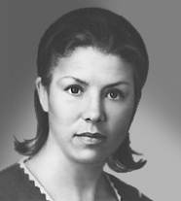
Олимпийские чемпионы России
Латынина Лариса Семеновна. Гимнастика.

Slide 6
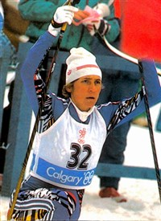
Сметанина Раиса Петровна. Лыжный спорт.

Slide 7
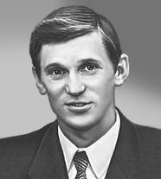
Тихонов Александр Иванович. Биатлон.

Slide 8
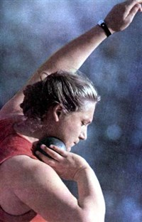
Пресс Тамара Натановна. Легкая атлетика.

Slide 9
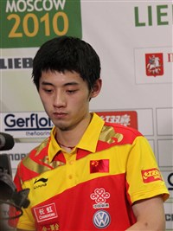
Ан Виктор. Шорт-Трек.

Slide 10
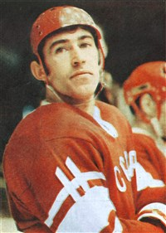
Фирсов Анатолий Васильевич. Хоккей с шайбой.

